Slide 1
Analisis Pelanggan Uber tahun 2024
Bootcamp Data Analyst with SQL & Python using Google Platform
Handi Handiansah

Slide 2
LATAR BELAKANG DAN TUJUAN ANALISIS
Analisis ini bertujuan untuk melihat dan mengevaluasi kinerja operasional dan finansial layanan transportasi online Uber. Fokus utama dalam analisis ini adalah mengidentifikasi tren pertumbuhan, distribusi kinerja berdasarkan jenis kendaraan dan waktu harian, serta memahami dampak rating terhadap penghasilan guna mendukung pengambilan keputusan strategis.

Slide 3
Gambaran Umum
Data ini berisi 148.767 Transaksi, dengan Persentase Keberhasilan 62%, total pendapatan 51.426.264,. Dan total jarak tempuh 2.493.048,69 KM
Metrik | Nilai | Rata-rata harian
Total Booking | 148,767 | 407/hari
Total Value | 51.4M | 140K/hari
Revenue/Booking | 346
Success Rate | 62%
Jarak Tempuh | 2.4 Juta KM | 6,829.83 KM

Slide 4
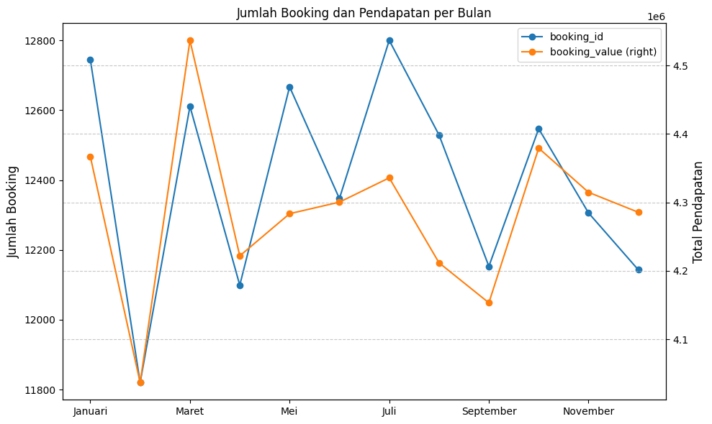
Analisis Performa Bulanan
Total transaksi: 148.767
Rata-rata transaksi perbulan :12.397
Terjadi penurunan transaksi 4,72% dari 12.745 pada bulan Januari ke 12.143 pada bulan Desember dari total transaksi
Total pendapatan 51.4 M
Rata-rata pendapatan perbulan 4.285.522,.
Terjadi penurunan pendapatan 1,86% dari 4.366.970,. pada bulan Januari ke 4.285.544,. pada bulan Desember, namun angka tersebut masih diatas rata-rata pendapatan bulanan
Secara keseluruhan, jumlah pelanggan dan pendapatan perbulan cenderung menurun
Terjadi 2x penurunan pendapatan dan pelanggan berturut-turut pada bulan Agustus-September dan November-Desember

Slide 5
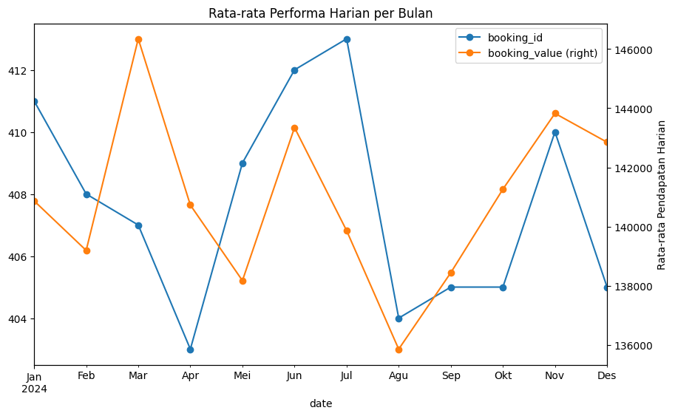
Analisis Performa Bulanan
Performa disetiap bulan cukup stabil dengan rata-rata transaksi harian di atas 400 dan pendapatan harian diatas 135.000,.
Puncak:
pendapatan tertinggi : Maret, rata-rata harian 146.343,.
booking tertinggi: Juli, rata-rata harian 413
Lembah:
Pendapatan terendah: Agustus, rata-rata harian 135.862,.
Booking terendah: April, rata-rata harian 403

Slide 6
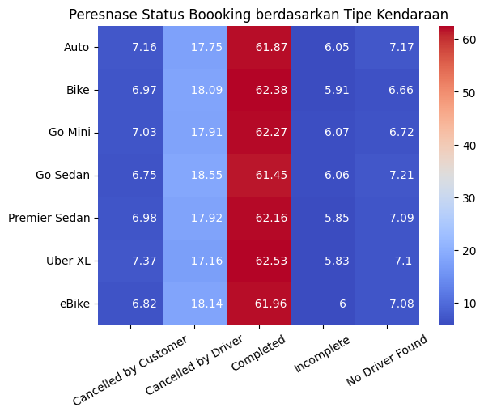
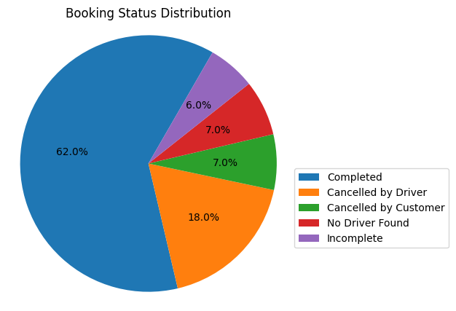
Sebanyak 62% transaksi selesai
Total 25% transaksi gagal karena Driver (dibatalkan oleh driver dan tidak mendapatkan driver)
Seluruh tipe kendaraan memiliki performa yang relatif sama
Tipe kendaraan Go Sedan memiliki tingkat penyelesaian paling rendah serta pembatalan oleh driver dan tidak menemukan driver berada ditingkat paling tinggi.

Slide 7
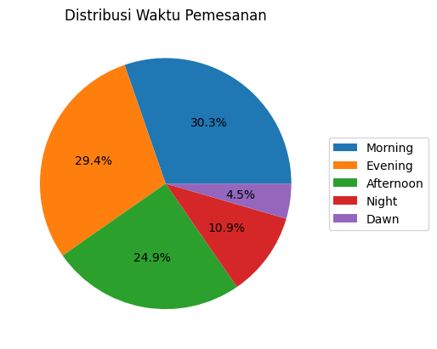
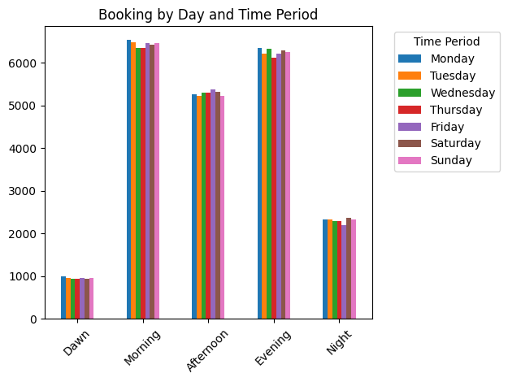
Peak Hour: Puncak kesibukan terjadi pada Pagi, Siang dan Malam (06.00 - 21.00)
Low Demand: Periode paling senggang terjadi pada waktu Dawn(00.00 - 04.00)
Pola permintaan relatif konsisten di semua hari dari hari Minggu hingga Sabtu dengan permintaan paling tinggi di periode waktu Morning dan Evening

Slide 8
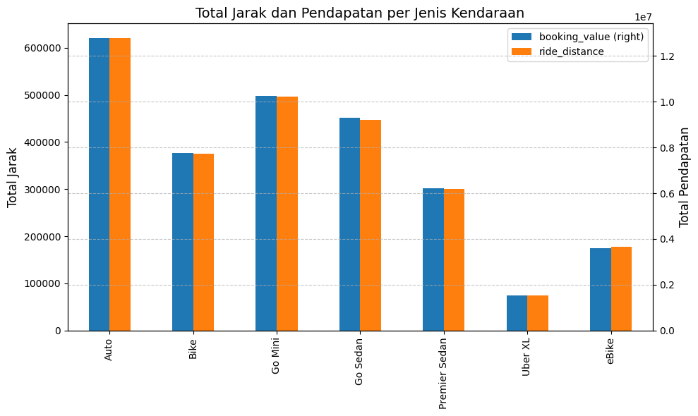
Analisis Performa Jenis Kendaraan
Dominasi: Tipe Kendaraan Auto merupakan kendaraan dengan jarak tempuh dan pendapatan paling tinggi, diikuti dengan o Mini, dan Go Sedan
Performa Rendah: Tipe Kendaraan Uber XL dan Ebike merupakan kendaraan dengan jarak tempuh dan pendapatan paling rendah

Slide 9
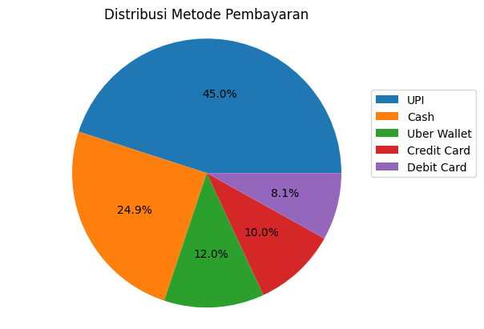
Kontribusi Metode Pembayaran
UPI memiliki kontribusi yang paling tinggi dengan 45%, Cash 24.9%, Uber Wallet 12%, Credit Card 10% dan Debit Card paling rendah dengan 8.1%

Slide 10
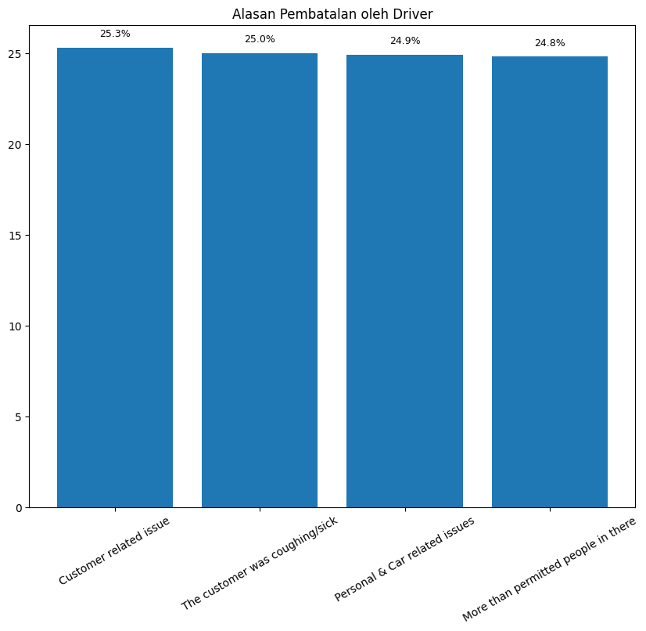
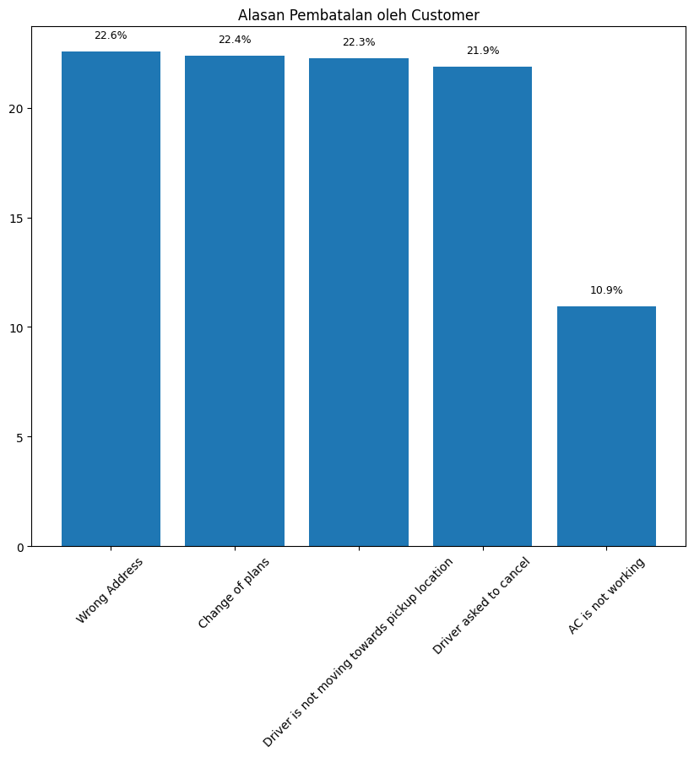
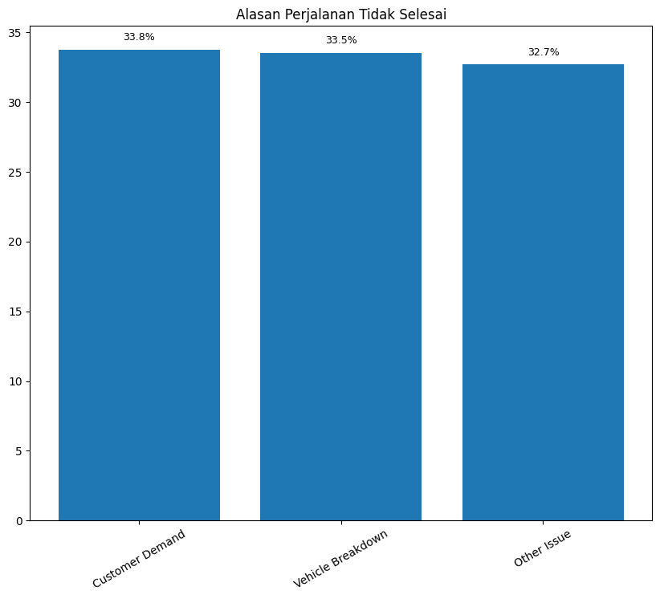
Alasan Pembatalan dan Perjalanan Tidak Selesai

Slide 11
Alasan Pembatalan dan Perjalanan Tidak Selesai
Pembatalan oleh Customer
Pembatalan oleh Driver
Perjalanan Tidak Selesai
Alasan pembatalan 55% disebabkan oleh kualitas layanan Driver, seperti Driver tidak menjemput penumpang (22,3%), Driver meminta dibatalkan (21,9%), dan AC tidak menyala (10,9%)
Alasan Pembatalan 45% permintaan Customer dengan rincian Alamat salah (22,6%), dan Ingin mengubah tujuan (22,4%)
Alasan Pembatalan oleh Driver 75% karena permasalahan Customer seperti masalah/ keluhan Customer (25,3%), Customer sakit (25%), dan kelebihan jumlah penumpang (24,8%)
Pembatalan karena masalah layanan karena Driver atau kendaraan bermasalah (25%)
Alasan perjalanan tidak selesai merata antara permintaan customer (33,8%), kendaraan rusak/mogok (33,5%), atau permasalahan lain(32,7%)

Slide 12
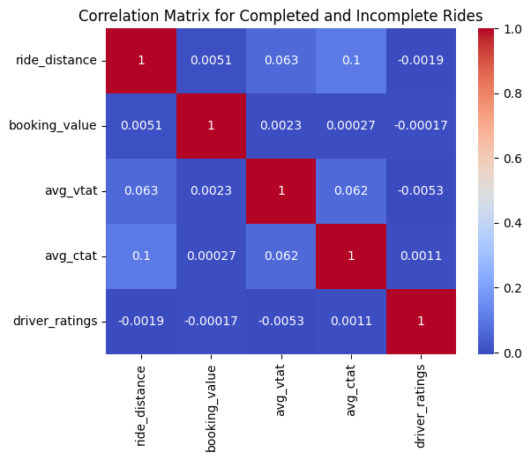
Tidak ada korelasi yang signifikan antara jarak perjalanan, biaya perjalanan, kecepatan menjemput, kecepatan mengantar penumpang, serta rating driver.
Rating yang diberikan oleh customer bisa berdasarkan kualitas pelayanan yang diberikan oleh customer, seperti kendaraan yang nyaman, driver ramah dan sopan, kendaraan bersih dan wangi.

Slide 13
REKOMENDASI
Optimalkan penggunaan jenis kendaraan Auto, Go Mini dan Go Sedan serta lakukan promosi atau diskon untuk jenis kendaraan Uber XL dan eBike
Sediakan armada lebih banyak di waktu-waktu sibuk (06.00-21.00) dan kurangi armada pada waktu senggang (00.00-06.00)
Berikan penghargaan terhadap driver yang memiliki rating bagus dan banyak mengambil pelanggan.
Lakukan kerjasama dengan bengkel/ servis center agar driver melakukan perawatan kendaraan secara rutin dengan biaya lebih murah
Perbaiki system/ tampilan UX: permudah pembayaran dengan Uber Wallet, berikan informasi tambahan mengenai kapasitas maksimal setiap tipe kendaraan serta sediakan fitur “Ubah tipe kendaraan” dan “Ubah Tujuan” tanpa harus membatalkan pesanan.

Slide 14
Gambaran Umum Dataset
Dataset ini berisi data pengguna Uber pada tahun 2024
Dataset ini memuat 148.670 data pemesanan berbagai jenis kendaraan
Pengguna berasal dari berbagai daerah

